Slide 1
Жизнь дана на
добрые дела!

Slide 3
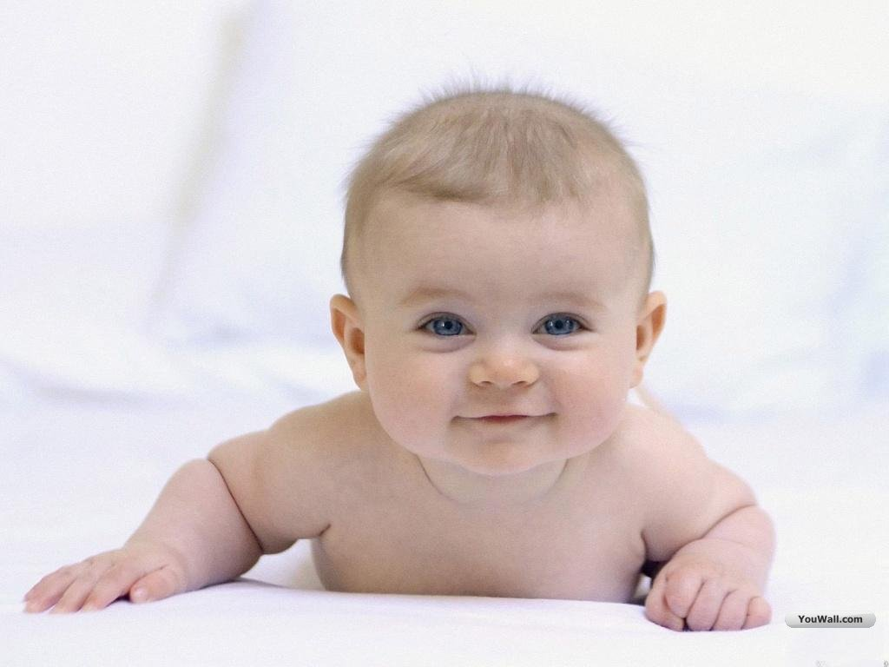

Slide 4
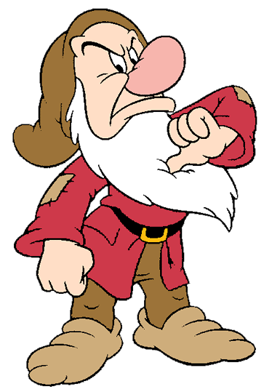

Slide 5
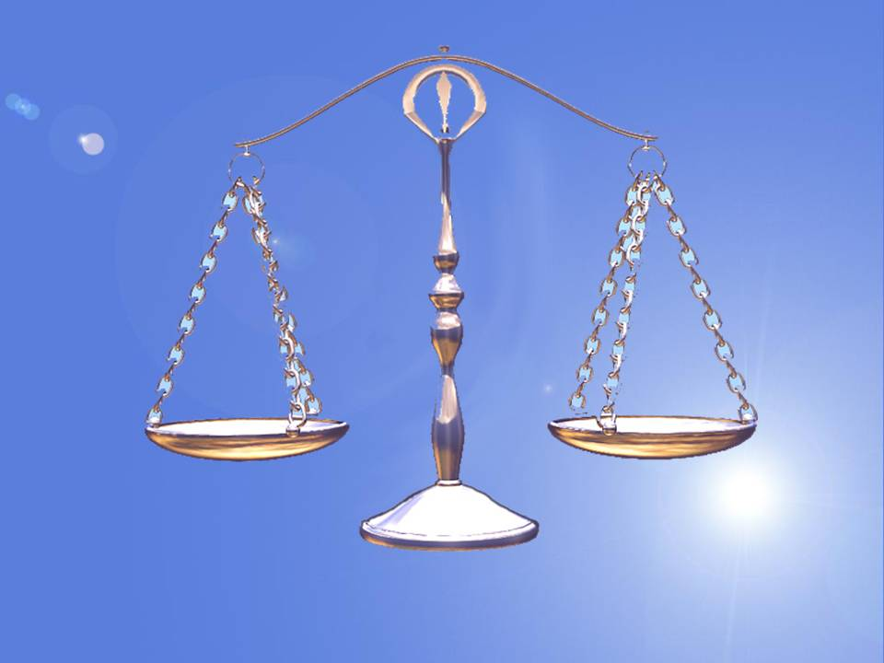
Зло
ДОБРО

Slide 6
Зло
Ненависть
Добро
Любовь
Дружба
Вражда
Щедрость
Преданность
Жадность
Предательство
Ложь
Правда
Грубость
Вежливость
Нежность
Жестокость

Slide 7
ТВОРИ ДОБРО
Notes:
Изображение с сайта http://samarjan.kloop.kg/

